Slide 1
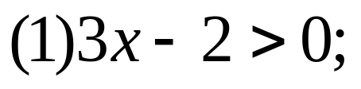
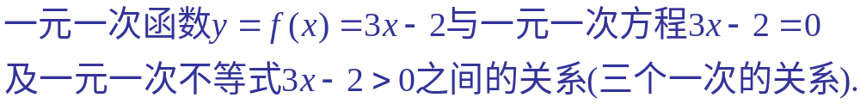
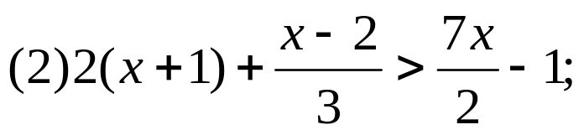
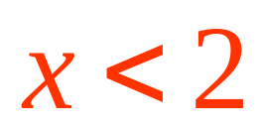
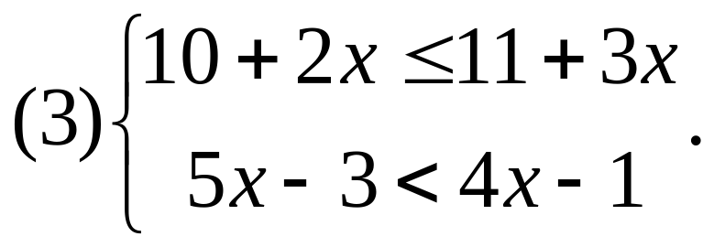
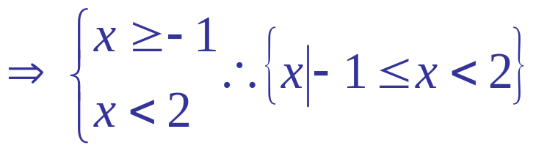
一元一次与一元二次不等式的解法
一、一元一次不等式的解法:
例题1.解下列不等式

Slide 2
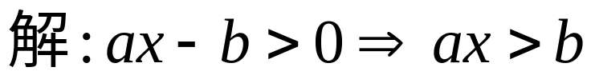
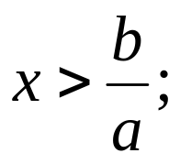

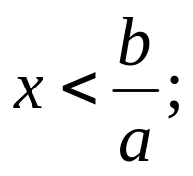


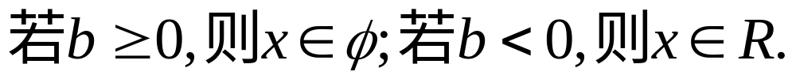
二.含有参数的一元一次不等式

Slide 3
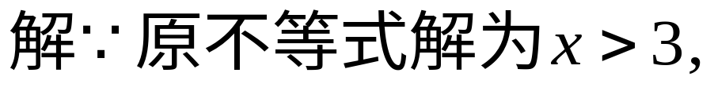
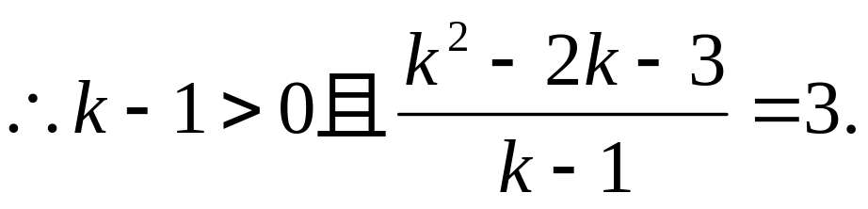
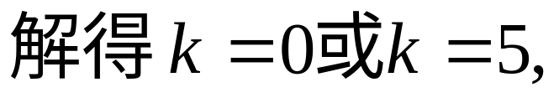
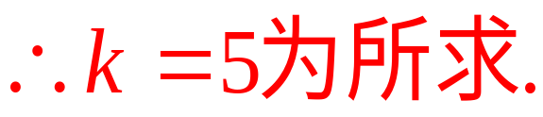

Slide 4
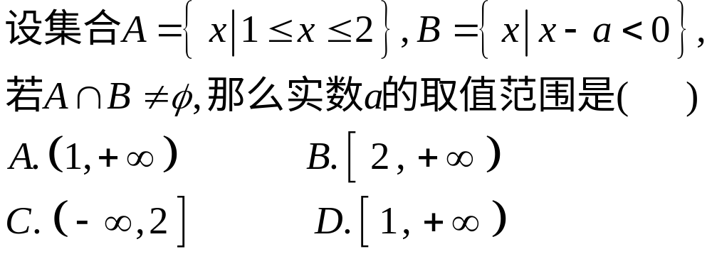
课堂练习：
A

Slide 5
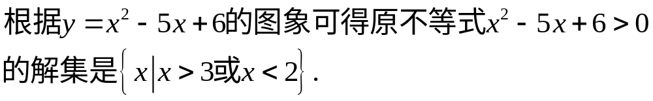
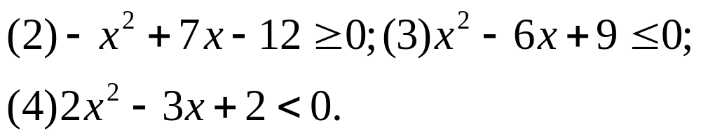
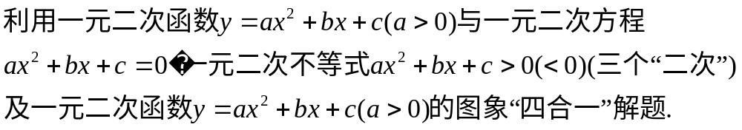
点评:

Slide 6
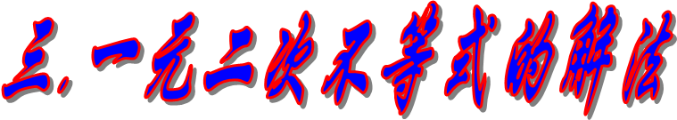
a＞0
方程：ax²+bx+c=0的解情况 | 函数： y=ax²+bx+c 的图象 | 不等式的解集
 |  | ax²+bx+c＞0 | ax²+bx+c＜0
y
当⊿＞0 时，方程有两不等的根：x_{1 ，}x₂
{x∣x＜x₁
或 x＞x₂}
{x∣x₁＜x＜x₂ }
x₁
o
x₂
x
由特殊到一般
y
当⊿＝0 时，方程有一根 ： x₀
Փ
{ x∣x≠x₀}
o
x₀
x
y
当⊿＜0 时，方程无解.
Փ
R
o
x

Slide 7
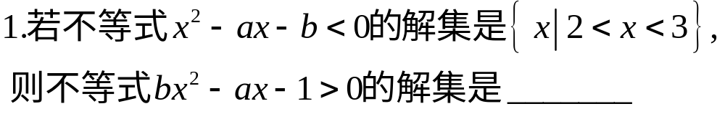
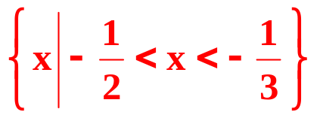
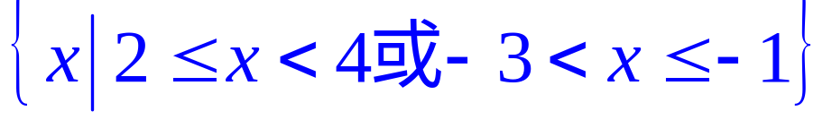
练习巩固

Slide 8
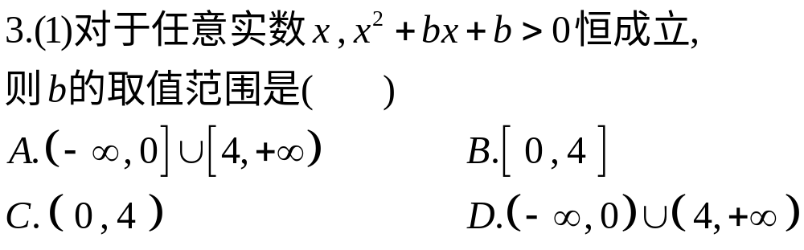
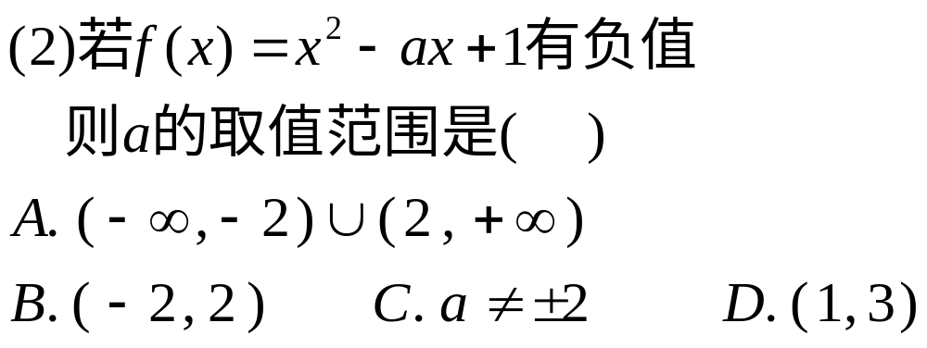
C
A

Slide 9

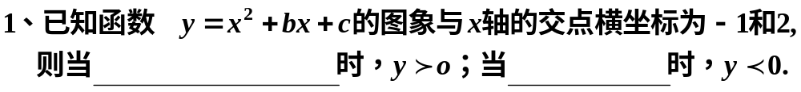
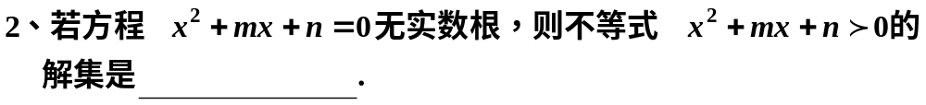
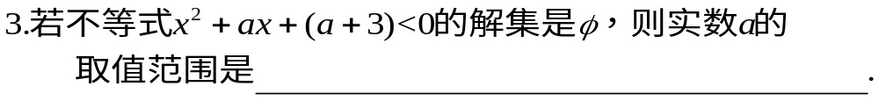
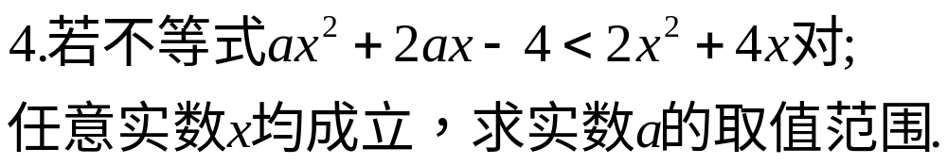
练习，练习，再练习！
x＞2或x＜-1
-1＜x＜2
R
-2≤a≤6
Notes:
每个题号都可联接到相应的解题幻灯片中。

Slide 10
